Slide 1



XÂY DỰNG TƯỜNG LỬA OPNSENSE NGUỒN MỞ VỚI CÁC TÍNH NĂNG BẢO MẬT TÍCH HỢP
BUILDING AN OPEN-SOURCE OPNSENSE FIREWALL WITH INTEGRATED SECURITY FEATURES
GVHD: Th.S Tô Nguyễn Nhật Quang

Slide 2


THÀNH VIÊN
Phạm Thanh Lâm
22520744
Trần Mạnh Kiên
22520711

Slide 3

NỘI DUNG
01. TỔNG QUAN
02. THIẾT KẾ HỆ THỐNG
03. DEMO
04. TỔNG KẾT

Slide 4


01. TỔNG QUAN

Slide 5
01. TỔNG QUAN
Bối cảnh và tình hình an ninh mạng
Thế giới: Tấn công mạng nhắm vào doanh nghiệp vừa và nhỏ (SMB) tăng 400%.
Việt Nam: Các doanh nghiệp SMB thường bỏ qua bảo mật vì chi phí Firewall thương mại quá cao.
Hậu quả: Mất dữ liệu, gián đoạn dịch vụ (DDoS), nhiễm mã độc tống tiền (Ransomware).

Slide 6
01. TỔNG QUAN
Các hướng tiếp cận
Tường lửa thương mại (Commercial) | Tường lửa nguồn mở (Open-Source)
Mạnh mẽ, ổn định nhưng chi phí cao, đóng mã nguồn. Ví dụ: Fortinet , Cisco ,Check Point, Juniper, Sophos, SonicWall, WatchGuard, ... | Miễn phí, linh hoạt, cộng đồng lớn. Ví dụ: pfSense, OPNsense, IPFire,...

Slide 7


01. TỔNG QUAN
Giải pháp lựa chọn: OPNSense Firewall
Giao diện hiện đại, dễ sử dụng hơn pfSense
Cập nhập bảo mật hằng tuần
Hỗ trợ plugin mạnh
pfSense
OPNsense

Slide 8

02. THIẾT KẾ
HỆ THỐNG

Slide 9
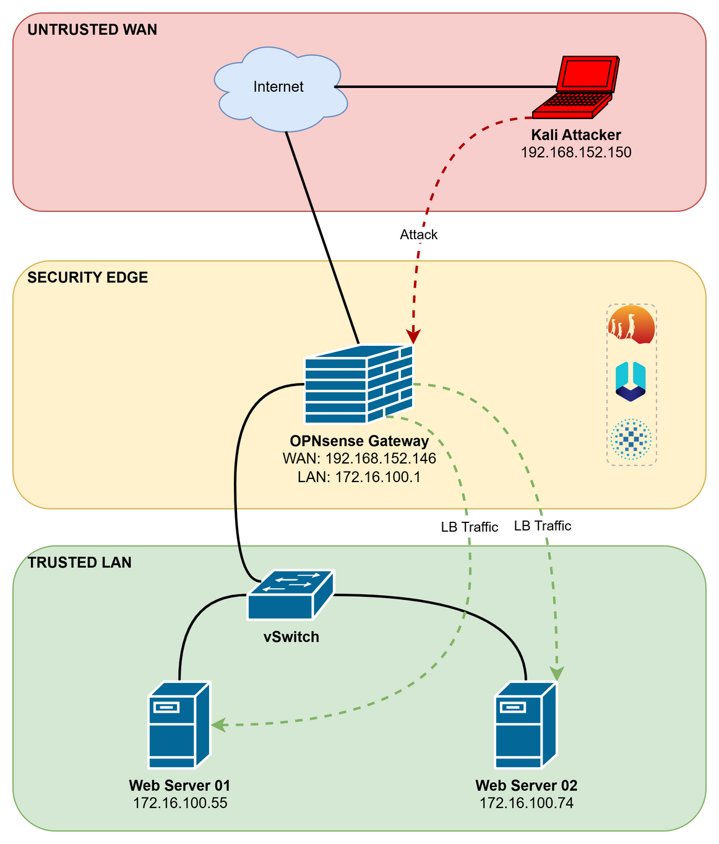
02. THIẾT KẾ HỆ THỐNG
Kiến trúc mạng - Topology

Slide 10




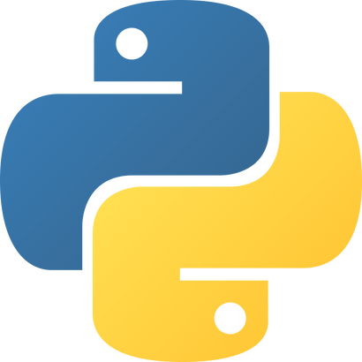


02. THIẾT KẾ HỆ THỐNG
Công nghệ sử dụng
OPNsense
Suricata
Unbound DNS
HAProxy
Kali Linux
Python
cURL
Apache Benchmark (ab)

Slide 11
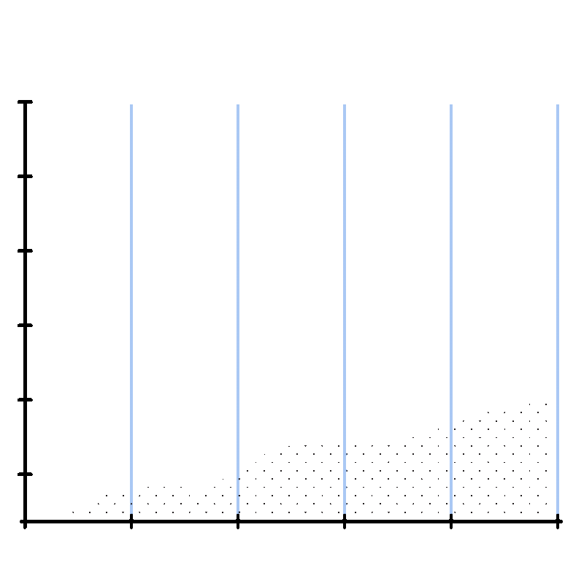
03. DEMO

Slide 12
03. DEMO
Các kịch bản triển khai
Kịch bản 1: Kiểm soát người dùng (DNS Filtering)
→ Ngăn chặn truy cập các tên miền nằm trong danh sách đen
Kịch bản 2: Ngăn chặn Mã độc (Suricata IPS)
→ Phát hiện chữ ký và ngắt kết nối ngay lập tức khi tải mẫu thử EICAR
Kịch bản 3.1: Cân bằng tải & Failover (HAProxy)
→ Phân phối tải đều (Round Robin) và tự động cách ly Server khi gặp sự cố.
Kịch bản 3.2: Kiểm soát truy cập (ACL)
→ Chặn đứng truy cập trái phép vào đường dẫn quản trị
Kịch bản 3.3: Chống tấn công DDoS (Rate Limiting)
→ Giới hạn tần suất truy cập, tự động từ chối các kết nối spam
Link Video

Slide 13
04. TỔNG KẾT

Slide 14
04. TỔNG KẾT
Kết luận:
Xây dựng thành công hệ thống Security Gateway dựa trên OPNsense, tích hợp các thành phần mã nguồn mở Firewall, IDS/IPS, Web Filtering, HAProxy vào một nền tảng quản trị thống nhất.
Hệ thống đáp ứng tốt các yêu cầu bảo mật mạng hiện đại và vận hành ổn định trong môi trường Lab.
Hạn chế:
Mô hình dừng ở mức độ kiểm thử chức năng, chưa triển khai trên môi trường Production.
Gateway vẫn tồn tại điểm yếu Single Point of Failure.
Hướng phát triển:
High Availability (HA): triển khai CARP và pfSync để dự phòng Gateway.
Nâng cao bảo vệ Web: SSL Offloading và tích hợp WAF (ModSecurity).
Giám sát & phân tích tập trung (SIEM): tích hợp hệ thống SIEM (Wazuh / ELK).

Slide 15



THANK YOU
FOR WATCHING!
+123-456-7890
www.reallygreatsite.com
hello@reallygreatsite.com

